Slide 1






اختبار منتصف الفصل
الحادي عشر
الفصل
الكسور
١١
صالح الشراري

Slide 2
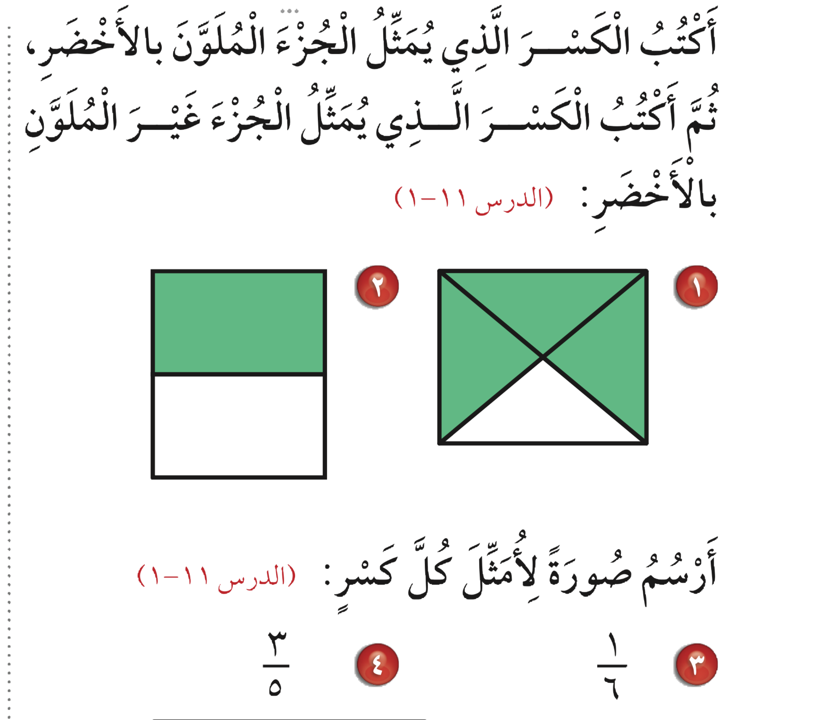







أدوات
١
٣
١
١
٤
٤
٢
٢
نشاط
الإجابة

Slide 3
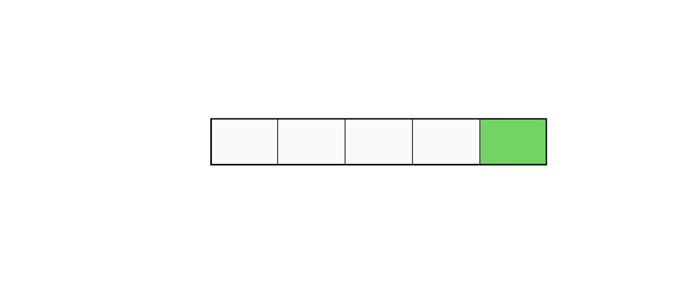



أدوات
نشاط
الإجابة

Slide 4
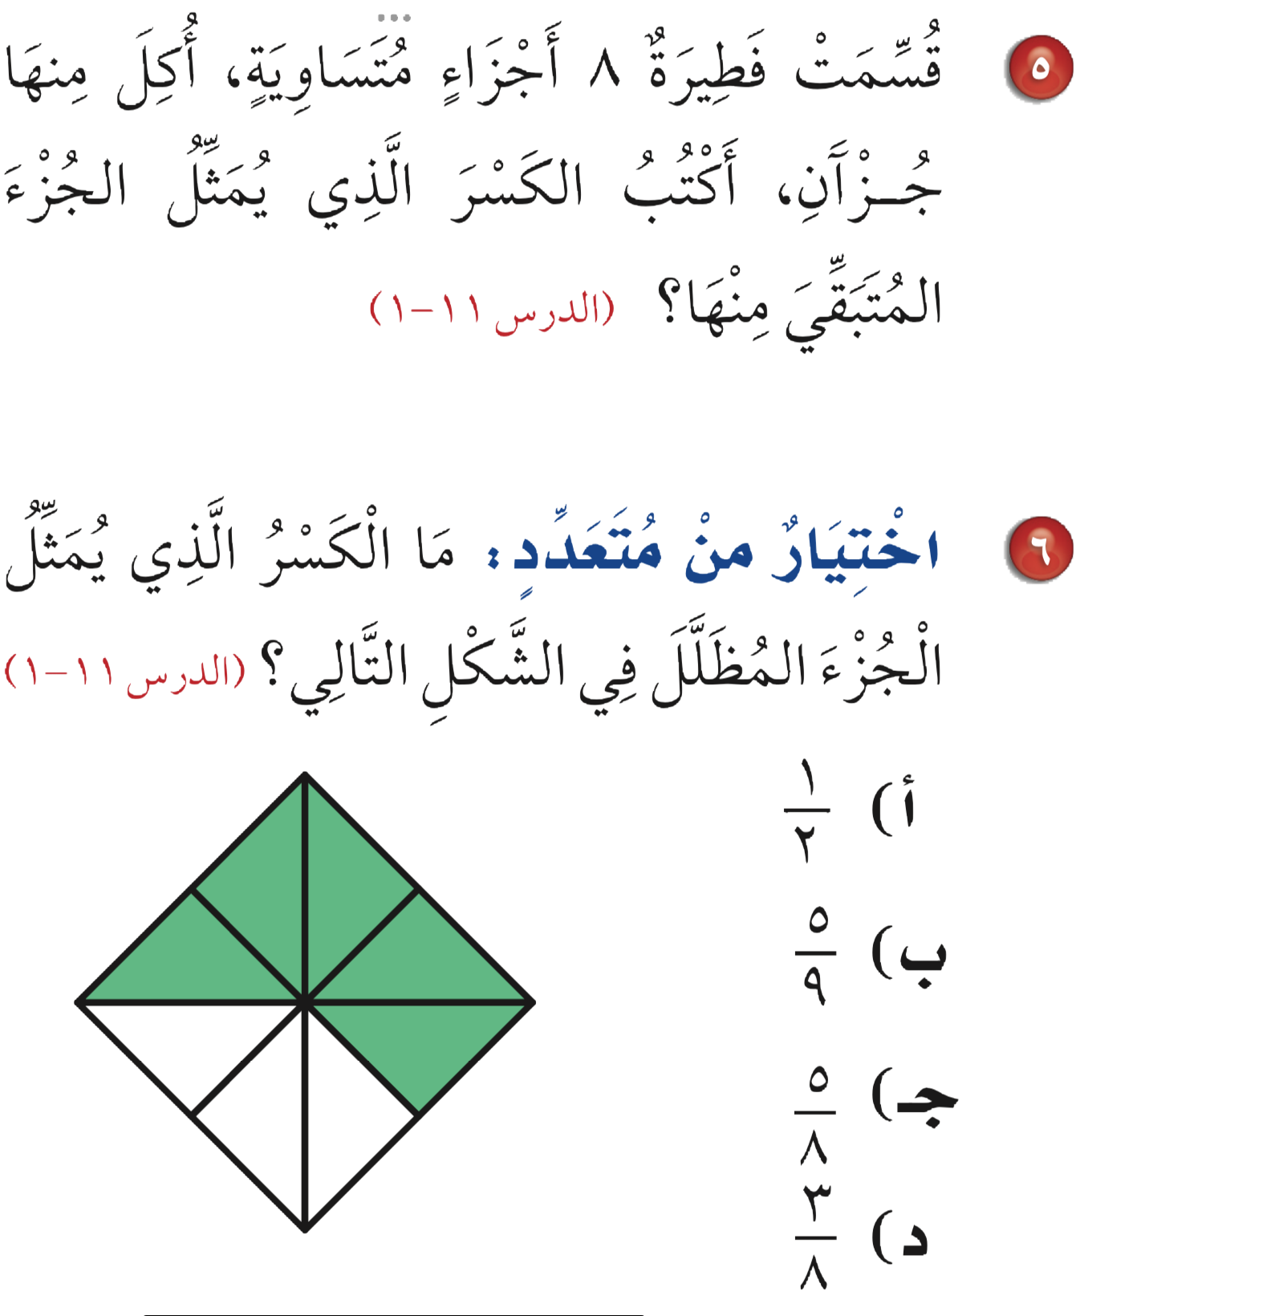
أدوات
٦
٨
نشاط
الإجابة

Slide 5
أدوات
نشاط
الإجابة

Slide 6
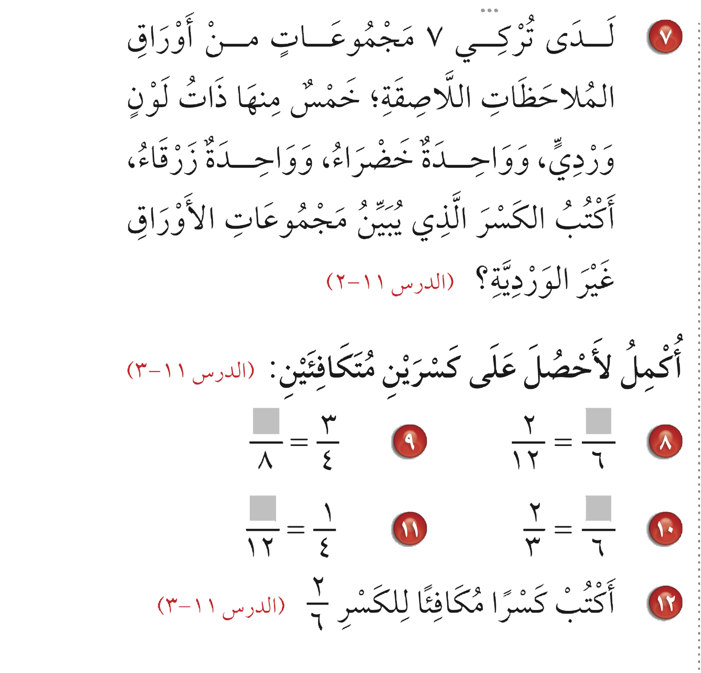
أدوات
٢
٧
نشاط

Slide 7
أدوات
٦
١
٣
٤
نشاط

Slide 8
أدوات
١
٣
نشاط

Slide 9
